Slide 1
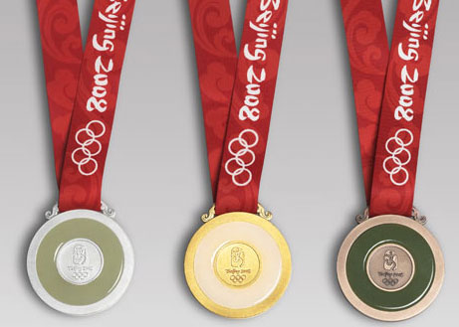
金属的化学性质

Slide 2
学习目标
1、知道镁、锌、铁、铜等金属与氧气的反应及剧烈程度
2、探究不同金属与稀盐酸、稀硫酸及某些金属化合物（盐）溶液的反应
3、初步了解一些常见金属的活动性强弱顺序

Slide 3
新闻：海口六旬老汉3.8万元买了条假金项链
2008年5月10日，“路人”捡到一条“金项链”，要与马老汉平分，马老汉非常高兴，3人商量中，在“捡项链者”的忽悠下，马老汉拿出了38300元钱将“金项链”买下。可是下午经银行鉴定之后，金项链被“确诊”为黄铜项链
想一想
现假黄金多为黄铜（铜、锌合金），根据你所学知识，能不能初步鉴定“真黄金”与“假黄金”？

Slide 4
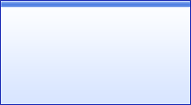
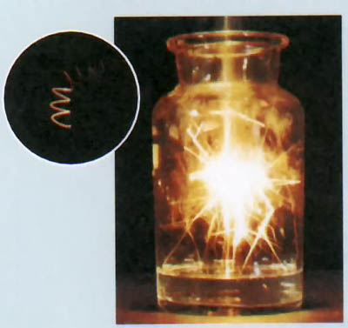
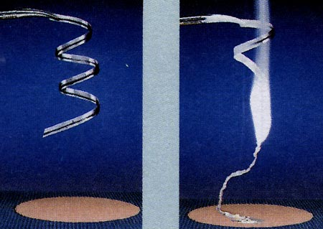
回 顾 已 知
1 、我们学过哪些金属可以和氧气反应？
2、它们和氧气反应的条件呢？
点燃
点燃
3Fe+2O2 == Fe3O4
2Mg+O2 == 2MgO

Slide 5
金属与氧气的反应
大多数金属都能与氧气反应，但反应难易和剧烈程度不同
1. 在常温下，镁和铝可以和氧气反应
2Mg+O2==2MgO
4Al+3O2==2Al2O3
2. 在高温时，铁和铜也可以和氧气反应
点燃
加热
3Fe+2O2==Fe3O4
2Cu+O2==2CuO
3. 金即使在高温时也不能与氧气反应
“真金不怕火炼”是指什么意思？

Slide 6
一.金属与氧气的反应
结论:1.不同的金属与氧气的反应
条件不同.
2.与氧气反应条件的不同,说明金属
的化学活动性不同.
镁、铝比较活泼，铁、铜次之，金最不活泼。（Mg 、Al > Fe 、Cu > Au）

Slide 7
思考
铝的化学性质比铁活泼，为什么我们通常看见铁生锈而没有看到铝生锈？
答：铝在空气中能与氧气反应，使其表面生成一层致密的氧化铝薄膜， 从而阻止里层的铝进一步被氧化，所以铝器本身有良好的抗腐蚀性能；
而铁在潮湿的空气中易生锈，疏松的铁锈不能阻止里层的铁继续被氧化，所以铁器需要涂油漆来防锈。
在清洗铝制品（如铝锅）时应注意什么？

Slide 8

二.金属与盐酸、稀硫酸的反应
活动与探究：
探究活动一
A组：在试管中分别放入镁条、锌粒、铁丝、铜丝。然后，分别向其中加入一些稀盐酸。
B组：在试管中分别放入镁条、锌粒、铁丝、铜丝。然后，分别向其中加入一些稀硫酸。

Slide 9
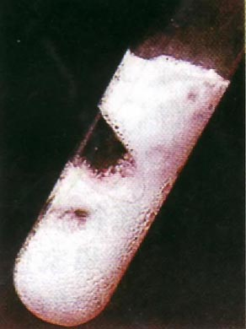
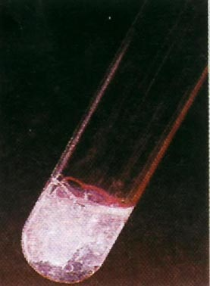
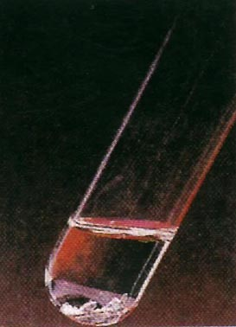
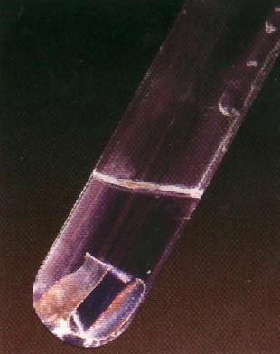
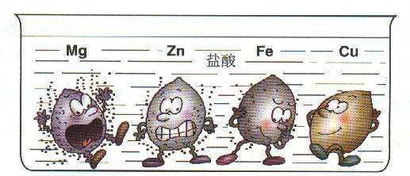
从探究中你有何发现？
镁与盐酸
锌与盐酸
铁与盐酸
铜放入盐酸中
God Save me！！
我得意的笑，又得意的笑…
为什么受伤的总是我！
无所谓，我无所谓…

Slide 10
二.金属活动性顺序
活动与探究（1）
金 属 | 现象 |  | 反应的化学方程式
 | 稀盐酸 | 稀硫酸 | 稀盐酸 | 稀硫酸
镁
锌
铁
铜
反应剧烈，
放出大量的无色气体
Mg+2HCl=MgCl₂+H₂↑
Mg+H₂SO₄=MgSO₄+H₂↑
反应较剧烈，
放出大量的无色气体
Zn+2HCl =ZnCl₂ +H₂↑
Zn +H₂SO₄ =ZnSO₄ +H₂↑
反应较慢，
有无色气体放出
Fe +2HCl =FeCl₂ + H₂↑
Fe +H₂SO₄ =FeSO₄ +H₂↑
没有明显变化
Mg Zn Fe Cu
金属活动性由强到弱

Slide 11
讨论得出
1、能与盐酸，稀硫酸反应的金属是 、 、
它们反应的剧烈程度依次是 > > .
2、不能与盐酸，稀硫酸反应的金属是 3、镁、锌、铁、铜四种金属的活动性顺序是
> > > .
4、将镁、锌、铁、铜四种金属分为两类：
活泼金属 : .
不活泼金属: .
分类的依据是: .
Mg
Fe
Zn
Mg
Zn
Fe
Cu
Mg
Zn
Fe
Cu
Mg
Zn
Fe
Cu
是否与酸反应

Slide 12
讨论：
对于以上的反应，从反应物和生成物的角度
分析，这些反应有何特点？将这一类反应与化合反
应、分解反应进行比较。
Mg + 2HCl = MgCl2 + H2 ↑
Zn + 2HCl = ZnCl2 + H2 ↑
Fe + 2HCl = FeCl2 + H2 ↑
单质
化合物
化合物
单质
+ = +
小结：
这种由一种单质与一种化合物反应，生成了另一种单质和另一种化合物的反应叫做置换反应。

Slide 13
判断
下列反应是否是置换反应？
H₂ + CuO = Cu + H₂O
C + 2CuO = 2Cu + CO₂ ↑
CO + CuO = Cu + CO₂
C₂H₅OH + 3O₂ = 2CO₂ + 3H₂O
2H₂O₂ → 2H₂O＋O₂↑

Slide 14
小 结
1. 请归纳出金属的化学性质
（1）大多数金属在一定条件下可以和氧气反应；
（2）活泼金属可以和酸反应生成氢气；
2. 判断常见金属活泼性的方法
（1）金属与氧气反应的难易程度
（2）金属与酸反应的剧烈程度

Slide 15
来找茬
1、判断下列反应的正误
点燃
4Fe + 3O₂ === 2Fe₂O₃
2Fe + 6HCl = 2FeCl₃ + 3H₂↑
Cu + 2HCl = CuCl₂ + H₂↑

Slide 16
来找茬
2、判断下列说法的正误，并举例说明
（1）只要有单质和化合物参加的反应一定是置换反应 （ ）
╳
（2）只要有单质和化合物生成的反应一定是置换反应 （ ）
╳
（3）还原氧化铜的反应一定是置换反应 （ ）
╳

Slide 17
选一选
有X、Y、Z三种金属，如果把这三种金属均投入到稀硫酸中，X、Y表面均无明显现象，Z表面有大量气泡产生。若将X、Y这两种金属放在氧气中加热，X表面无明显现象，Y表面发黑。则这三种金属活动性顺序为 （ ）
B
A、X>Y>Z B、Z>Y>X
C、Y>X>Z D、Z>X>Y

Slide 18
再想想
能不能设计一个鉴定“真黄金”与“假黄金”的方法？

Slide 19
探究活动二
金属与某些化合物溶液的反应
实验步骤：
1.把一根用砂纸打磨过的铝丝浸入硫酸铜溶液中，一会取出，观察。
2.把一洁净铜丝浸入硝酸银溶液中，一会取出，观察。
3.把另一根洁净铜丝浸入硫酸铝溶液中，一会取出，观察。
实验现象填于下面表格中

Slide 20
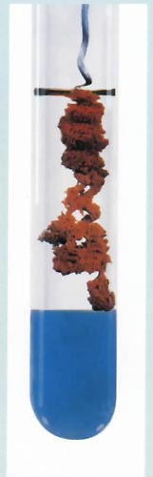
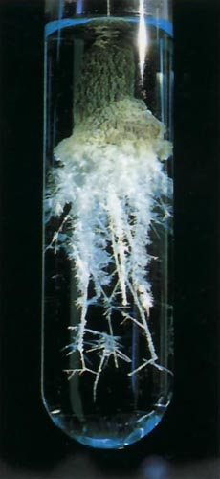
铝丝浸入硫酸铜溶液中 铜丝浸入硝酸银溶液中

Slide 21
金属与金属化合物溶液
实验 | 反 应 现 象 | 化 学 方 程 式
铝丝浸入硫酸铜溶液中 C1
铜丝浸入硝酸银溶液中C2
铜丝浸入硫酸铝溶液中C3
铝丝上有红色物质生成，溶液颜色逐渐变淡
2Al+3CuCl2 = 3Cu+2AlCl3
铜丝上有银白色
物质生成，溶液
由无色逐渐变为
淡蓝色
Cu+2AgNO3 = 2Ag+Cu(NO₃)₂
没有明显变化

Slide 22
讨论得出
铝、铜、银三种金属的活动性顺序是
Al
>
Cu
>
Ag

Slide 23
规律学习
通过无数的科学探究，科学家总结出一个 重要规律：金属活动性顺序
K Ca Na Mg Al Zn Fe Sn Pb（H）Cu Hg Ag Pt Au
金属活动性由强逐渐减弱
判断常见金属活泼性的方法
（1）金属能否与酸反应及反应的剧烈程度
（2）金属能否与金属化合物(盐）溶液反应

Slide 24
金属活动性顺序的应用
1、在金属活动性顺序里，金属的位置越靠前，它的活动性就越强。
2、在金属活动性顺序里，位于氢前面的金属能置换出盐酸，稀硫酸中的氢
3、在金属活动顺序里，位于前面的金属(钾、钙、钠除外） 能把位于后面的金属从它们化合物的溶液中置换出来。

Slide 25
练 习 巩 固
B
1.根据金属活动性顺序，下列能发生反应的是（ ）
A. Ag 和 H2SO4 溶液 B. Fe 和 CuSO4 溶液
C. Cu 和 AgCl D. Zn 和 NaCl 溶液
2.将X. Y. Z三种金属分别浸入稀硫酸中， Z溶解， X. Y
不溶解；将X浸入Y的化合物溶液中，在X的表面析出Y.
则 X. Y. Z三种金属的活动性由强到弱的顺序为（ ）
A. Z>Y>X B. Y>Z>X
C. Z>X>Y D. Y>X>Z
C

Slide 26
归 纳 小 结
金属的化学性质
1、大多数金属能与氧气发生反应，但反应的难易和剧烈程度不同。
2、活泼金属都能和稀盐酸、稀硫酸反应，但反应的难易和剧烈程度不同。
3、排在前面的金属可以和排在后面金属化合物（盐）的溶液反应。
4、金属的活动性顺序
K Ca Na Mg Al Zn Fe Sn Pb（H）Cu Hg Ag Pt Au
金属活动性由强逐渐减弱

Slide 27
拓 展 延 伸
在CuCl2和MgCl2的混合溶液中加入过量Zn粉，充分反应后过滤，留在滤纸上的物质是（ ）
A. Zn B. Cu
C. Cu和Zn D. Mg和Cu
C

